Slide 1
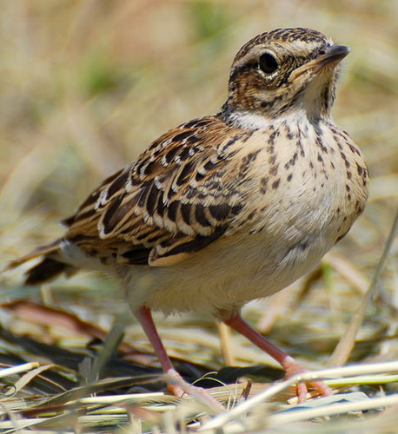
«Милая птица, извольте спуститься…»
Участники:
Семейные команды
1б класса СОШ № 2
Кл. рук. Л.Н. Зайцева
Познавательно- развлекательная семейная конкурсная программа, посвящённая ДНЮ ПТИЦ
Место проведения: Борский краеведческий музей. Борское, 6 апреля 2014
Сценарий Н.С. Богатиновой

Slide 2
Перечень конкурсов
*Музыкальный конкурс. Песня
или танец о птицах.
3. Викторина-блиц.
4. Ты – мне, я – тебе. Команды
задают загадки о птицах друг
другу.
5. Аукцион. Пословицы,
Поговорки, приметы о птицах.
Последний – победитель.
6. «Жаворонки летят!»
Мастер-класс «Птичка
из ткани». Изготовление птичек командами.
1. Наши руки не любят скуки
*Столовая для птиц. Кормушка, изготовленная вместе с детьми. (Домашнее задание)
*Птичий портрет. Рисунок, аппликация или поделка из любого материала.
2. Минута славы
*Драматический
конкурс. Стихи или
сценка из жизни
птиц.

Slide 3
Семейная команда Пшениных: Никита, Алина, Анна Анатольевна и Алексей Сергеевич

Slide 5
Семейная команда Зарбиевых: Алина, Дина и Альфира Ильдаровна.

Slide 6
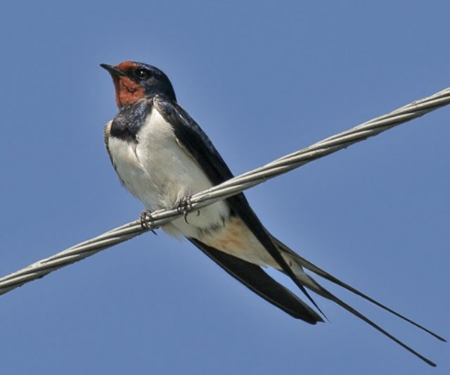

Slide 7
Семейная команда Черных: Антон, Ульяна и Елена Михайловна.

Slide 9
Перед жюри стоял нелёгкий выбор

Slide 10
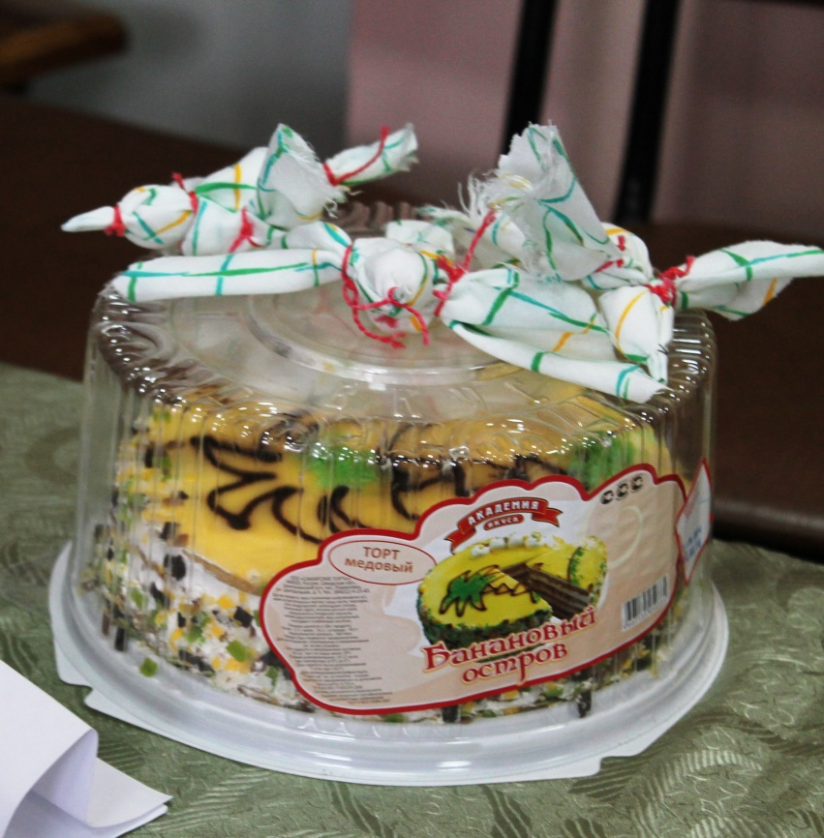
С минимальным разрывом в очках места распределились следующим образом: 1 место - Пшенины, 2 место - Зарбиевы, 3 место – Черных.
Победители и призёры получили сладкие призы.
:

Slide 11
В заключение праздника всем традиционное угощение - жаворонки

Slide 12
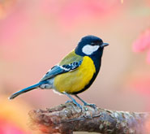
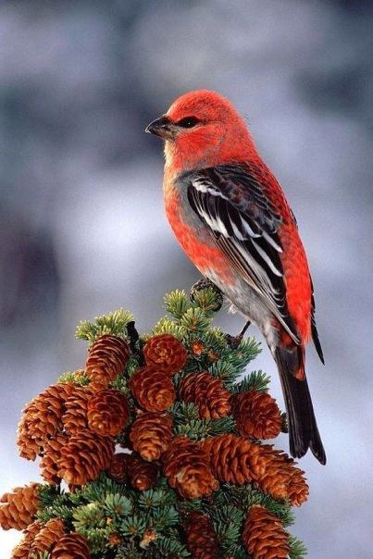
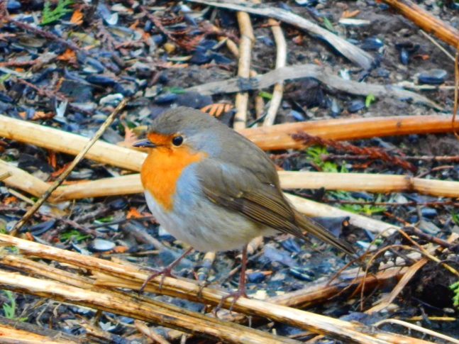
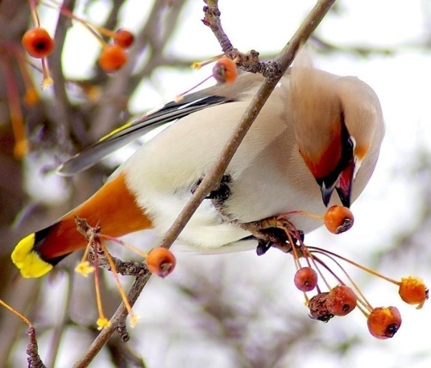
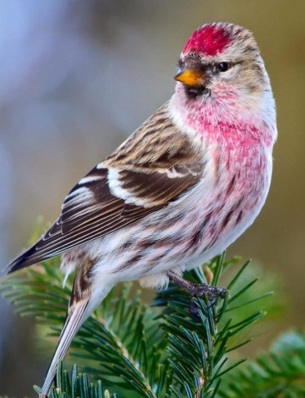
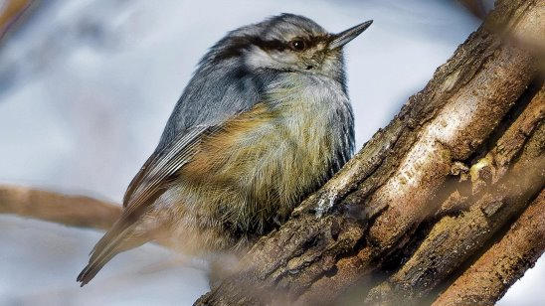
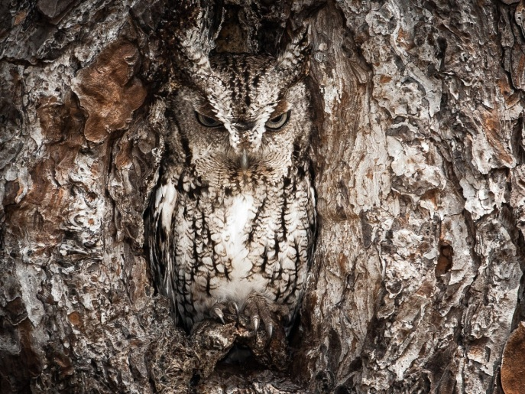
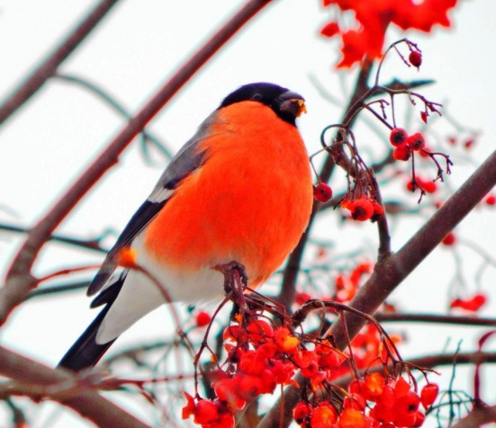
Составитель - Богатинова Н.С. При создании презентации использован шаблон « Листание-8» Тихоновой Н.А. (Костанай)

